Slide 1
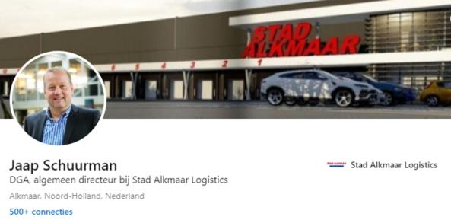
Contactgegevens:
Mail: jaap.schuurman@stadalkmaar.nl
Getrouwd, 2 zoons, beide in ons familie bedrijf (5e generatie)
Directeur/eigenaar Stad Alkmaar Logistics
Bestuurslid Bedrijvenvereniging Overdie/Laanderweg
Bestuurslid Bedrijvenvereniging Boekelermeer
Voorzitter Poirterij der Stede van Alckmaar
Bestuurslid Nederlands Binnenvaartbureau (NBB)
Overlegorgaan “Beter Benutten” MIRT/NOWA & Rijkswaterstaat
Veiligheidsadviseur

Slide 2
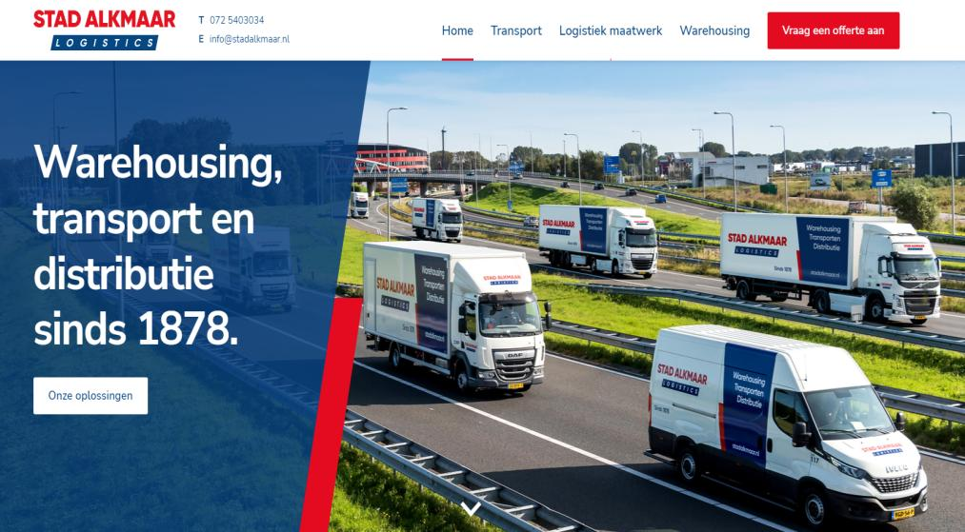

Slide 3
Wat is logistiek ?
Logistiek is het plannen, besturen en uitvoeren van de goederenstroom en de wetenschap hierover.
Ofwel, het juiste product, in de juiste hoeveelheid, in de juiste staat, op de juiste plaats, op de juiste tijd, bij de juiste klant, tegen de juiste prijs krijgen.

Slide 4
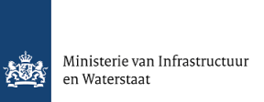
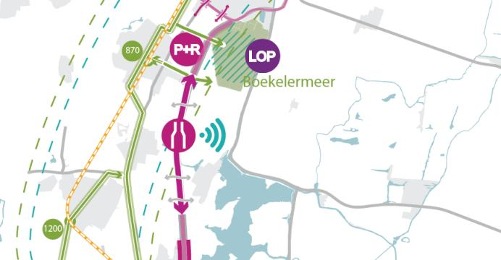
Het Logistiek Ontkoppelpunt
Een logistiek ontkoppelpunt of LOP is een plaats waar tenminste langere zwaardere voertuigen (LZV) een aanhanger kunnen ontkoppelen en later weer ophalen. De beschikbaarheid van LOP’s draagt positief bij aan de bereikbaarheid. LOP’s voorkomen zoekgedrag naar een geschikte plek en bieden mogelijkheden voor slimmere planning om zo bijvoorbeeld de drukte van de spits te mijden. LOP’s dragen ook bij aan het economisch vestigingsklimaat als kostbare voertuigen en ladingen daar veilig gestald kunnen worden. Ook de effecten op de leefbaarheid in het stedelijk gebied in combinatie met stadslogistiek helpen daarbij.

Slide 5
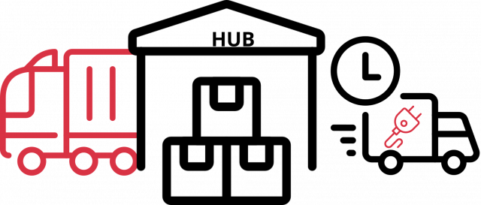
Green Deal Zero Emission Stadslogistiek 2014 - 2025
Green Deal ZES is: uitproberen en opschalen, met het oog op 2025. Ondersteund door de Topsector Logistiek!

Slide 6
Masterplan voor (de binnenstad van) Alkmaar:
Sluit gehele binnenstad van Alkmaar af voor alle gemotoriseerde verkeer.
Rondom de afgesloten binnenstad openbare laad- en losplaatsen voor vrachtwagens inrichten.
Uitbreiden parkeergarage onder de gehele Singel (Singelgarage) met extra in- /uitgang in het verlengde van het Scharlo en nabij de Texelsebrug.
Bevoorraden binnenstad alleen toegestaan voor concessiehouders met elektrische bestel- en vrachtwagens.
Géén extra kosten voor de winkeliers in de binnenstad bij gebruik van Stads Distributie Centrum (SDC).
Gratis parkeren in de parkeergarages 09:00 tot 11:00 uur.
Alle winkels in de binnenstad weer open vanaf 09:00 uur.
Winkeliers betrekken in het afleverproces, bijvoorbeeld niet bevoorraden op vrijdagen. (Kaasmarkt)
Voorraadfunctie buiten de stad creëren. (Cityhub/SDC)

Slide 7
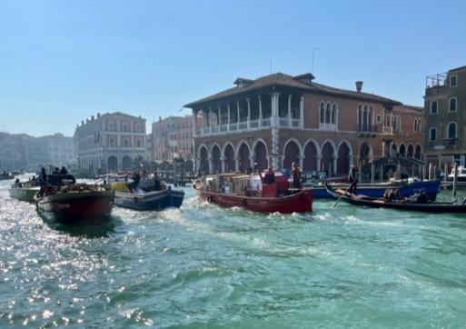
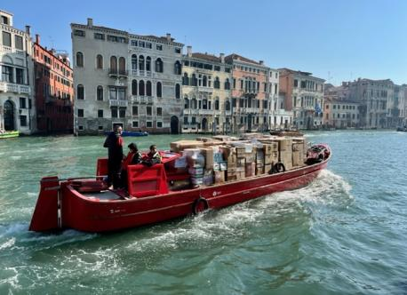
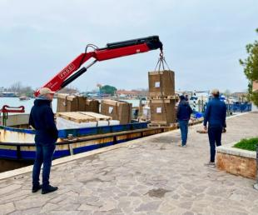
Vervoer over water: ‘De Blauwe Weg’.
De nieuwe insteekhaven van Alkmaar biedt kansen en mogelijkheden, maar de doorvaarthoogte van de bruggen is zéér beperkt in Alkmaar.

Slide 8
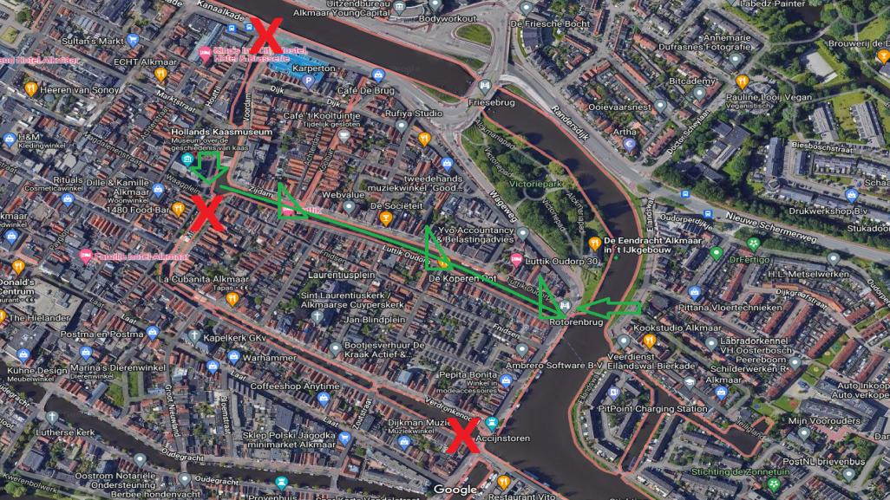

Slide 9
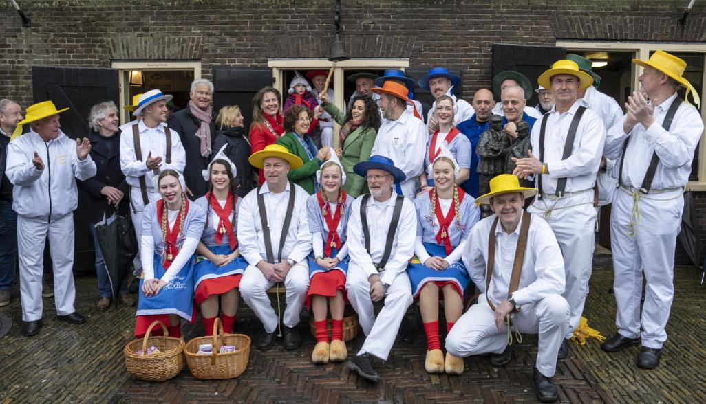
Reacties naar: jaap.schuurman@stadalkmaar.nl

